Slide 1

À l’adresse 8 rue Enghien, 44700 Orvault
Représenté par Julien MOREAU
Créée en 2014

Slide 2



Concurrence SunShare

Slide 3
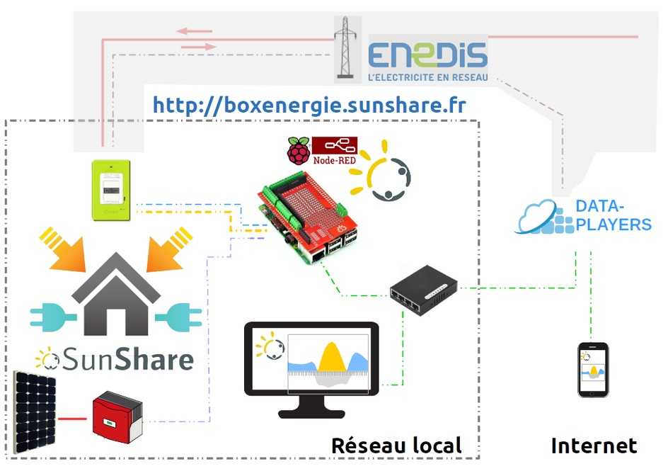
Le partenaire
Concept général
Avantages
Notes:
Solution afin de partager l’énergie produite individuellement et faire faire des économies à ses clients
Système d’autoconsommation (consommat° de l’électricité produite sur place)
DataPlayers : centralise les données de consommation/production des clients
→ Statistiques (comparaison entre région, les plus énergivores , etc.)

Slide 4

Le partenaire
Conçu entièrement en France
Rendre les données de consommation plus accessibles et en temps réel
Coût peu élevé
Avantages
Avantages
Matériels
Les tâches

Slide 5
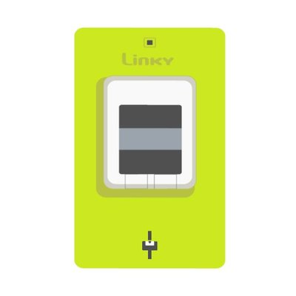
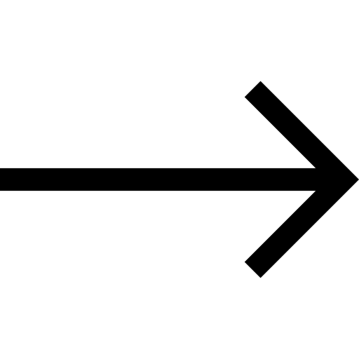


Étudiant 1 : Traitement des données du compteur
Récupérer les indicateurs (données consommation/production)
Stocker sur une base de données
Matériels
Les tâches
Les tâches

Slide 6
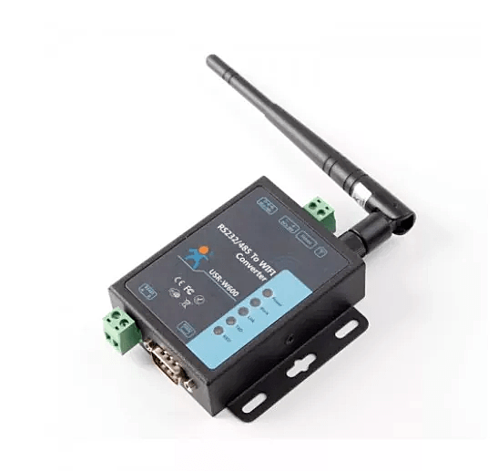
Étudiant 1 : Matériels/Logiciels nécessaire
Raspberry Pi
Qt Creator
Shield PitInfo
Module USR-W600
Module 2DL
Shield BoxEnergie
Concept général
Avantages
Matériels
Les tâches
Les tâches

Slide 7

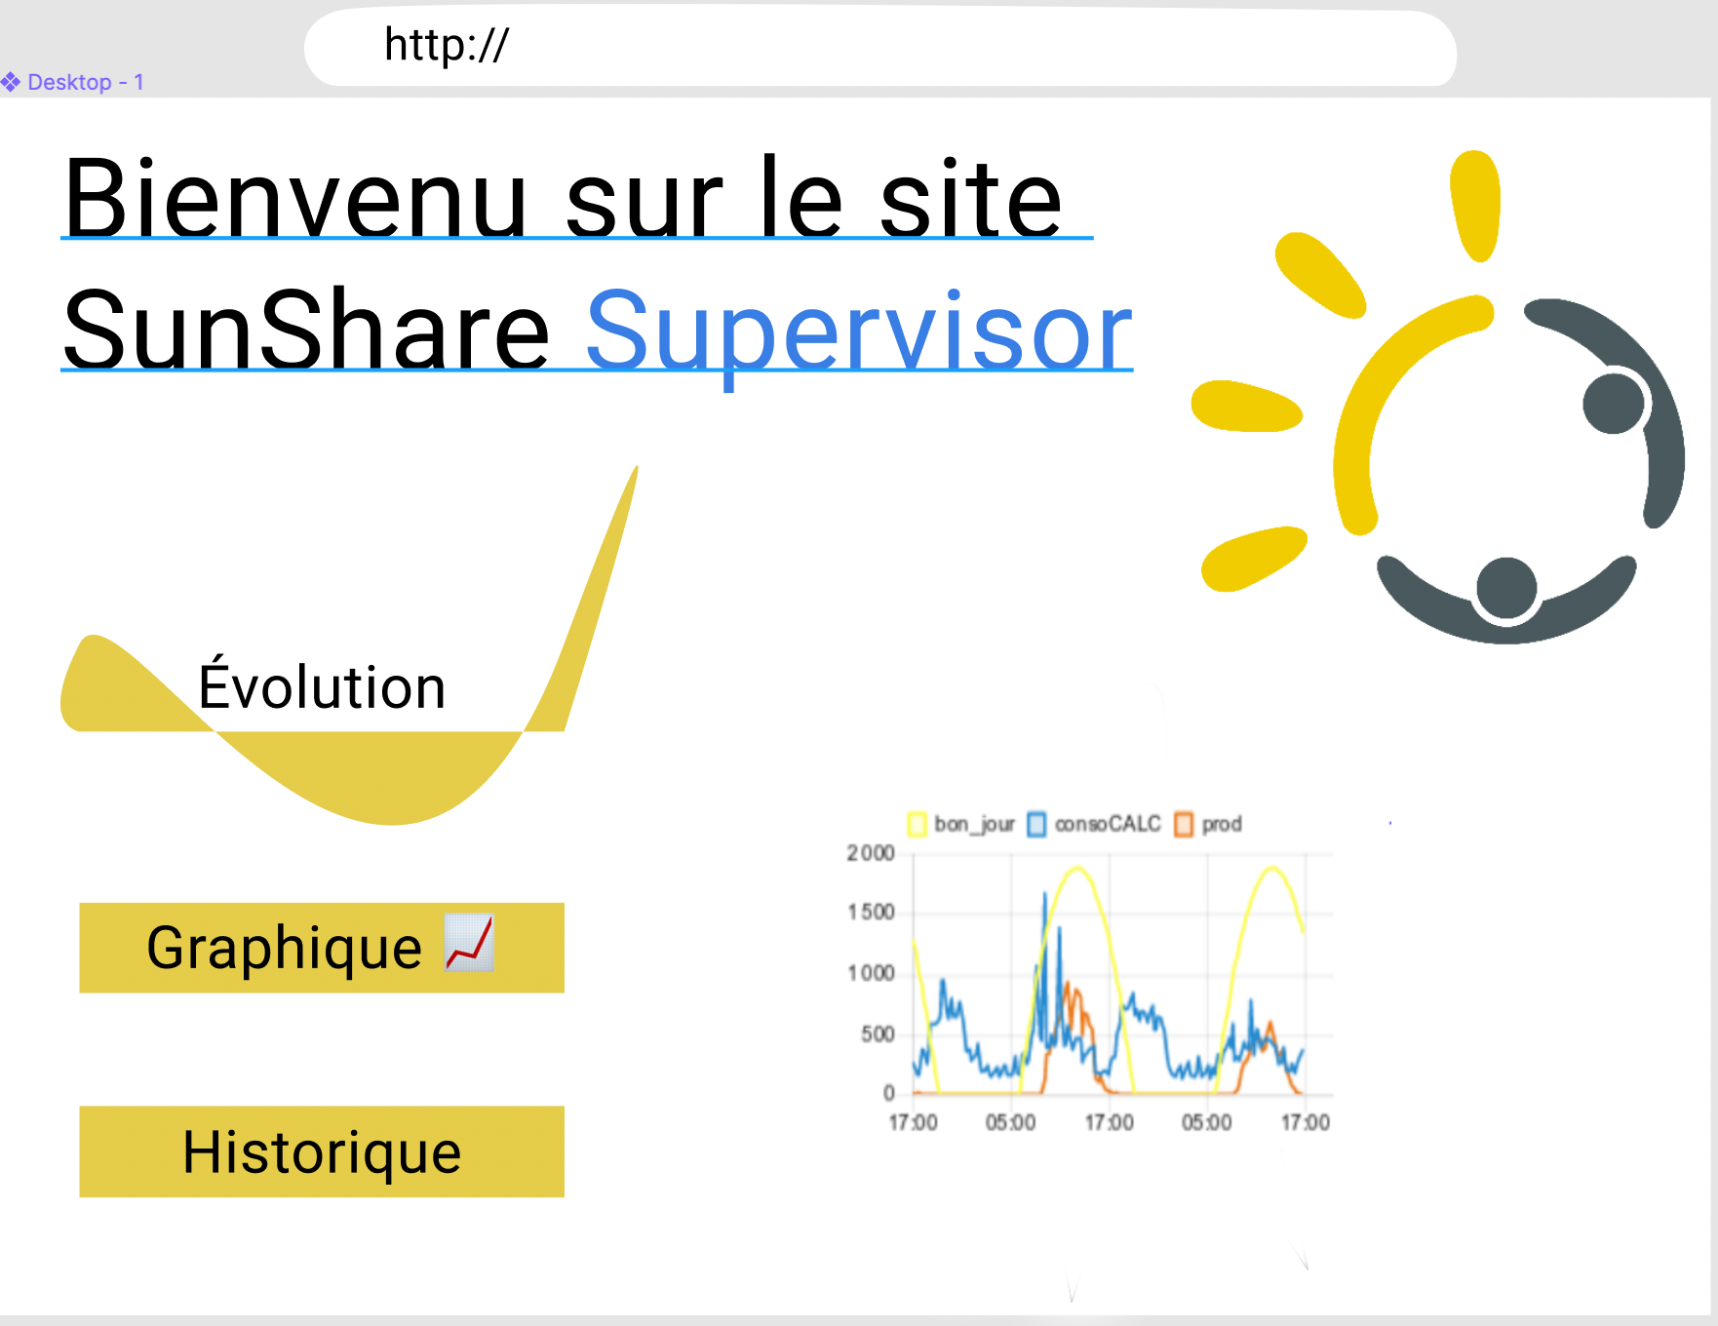
Étudiant 2 : Programmation d’une Interface Web
Le partenaire
Créer une base de données
Recevoir les indicateurs
Permettre de visualiser les données de chaque client
Suivre l’évolution de sa production
Les tâches

Slide 8


Étudiant 2 : Matériels/Logiciels nécessaire
Raspberry Pi
NotePad++
Wamp
MariaDB (phpMyAdmin)
Les tâches
Les tâches

Slide 9
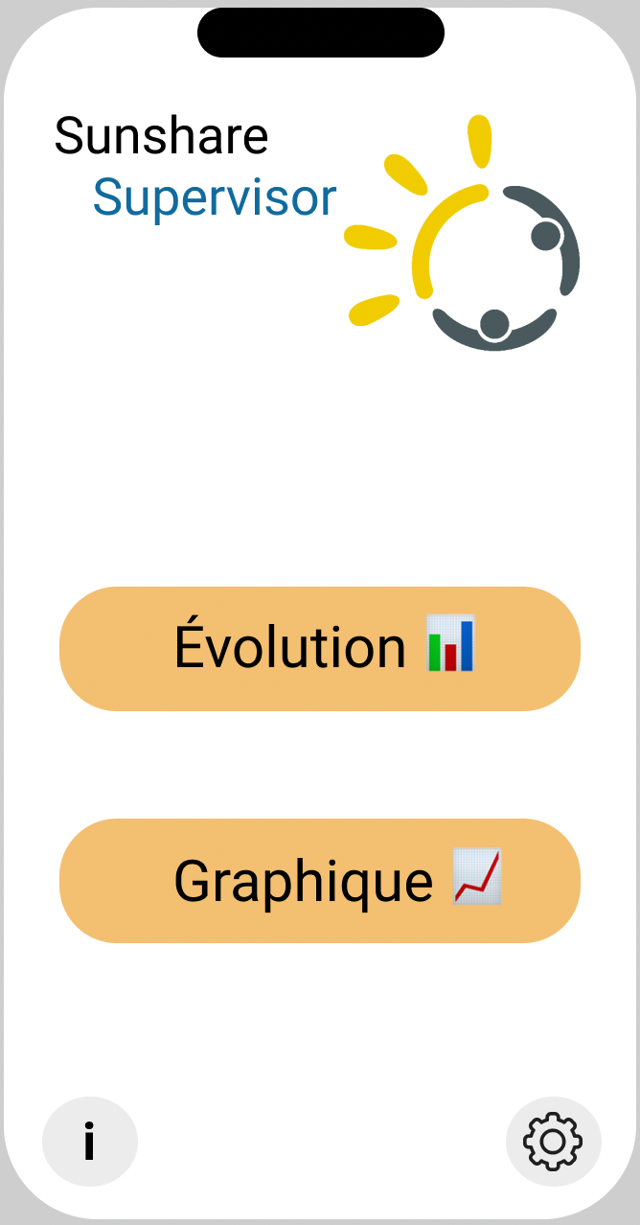

Étudiant 3 : Création d’une application mobile (iOS/Android)
Choisir une API adaptée
Recevoir les indicateurs
Permettre de visualiser les données de chaque client
Suivre l’évolution de sa production
Assurer le transfert BdD
Concept général
Avantages
Les tâches
Les tâches

Slide 10


Étudiant 3 : Matériels/Logiciels nécessaire
Raspberry Pi
React Native
Smartphone
Concept général
Avantages
Matériels
Les tâches
Les tâches

Slide 11


Documentation :
LibreOffice
Doxygen
Gestion du projet :
Visual Paradigm
Trello
GitLab
GanttProject
Logiciels

Slide 12
Merci pour votre attention
Avez-vous des questions ?

